Slide 1


CAO ĐẲNG KỸ THUẬT CAO THẮNG
KHOA CÔNG NGHỆ THÔNG TIN
ĐỒ ÁN MÔN HỌC LẬP TRÌNH WINDOW
Thành viên:
Lý Anh Hào – 0306211023
Đặng Hoàn Phương – 0306211068
Lê Ngọc Bá Thông – 0306211091

Slide 2

CAO ĐẲNG KỸ THUẬT CAO THẮNG
KHOA CÔNG NGHỆ THÔNG TIN
Đề tài:
PHẦN MỀM QUẢN LÝ QUÁN LẨU HTP LỎD

Slide 3
NỘI DUNG CHÍNH
Khái quát
Phân tích và thiết kế dữ liệu
Giao diện hệ thống
Tổng kết và hướng phát triển

Slide 4

Phần 1: Khái quát
Hiện trạng:
Trong thời đại 4.0 phát triển hiện nay, các ứng dụng công nghệ hiện đại không chỉ xuất hiện trong đời sống cá nhân mà còn góp phần quan trọng trong công tác quản lý của các doanh nghiệp hay tư nhân. Để theo kịp sự phát triển của thế giới, việc áp dụng công nghệ thông tin là vô cùng cần thiết. Có thể thấy, công nghệ đã tạo ra sự khác biệt lớn, giúp giảm thiểu nguồn nhân lực và tiết kiệm chi phí một cách triệt để.

Slide 5
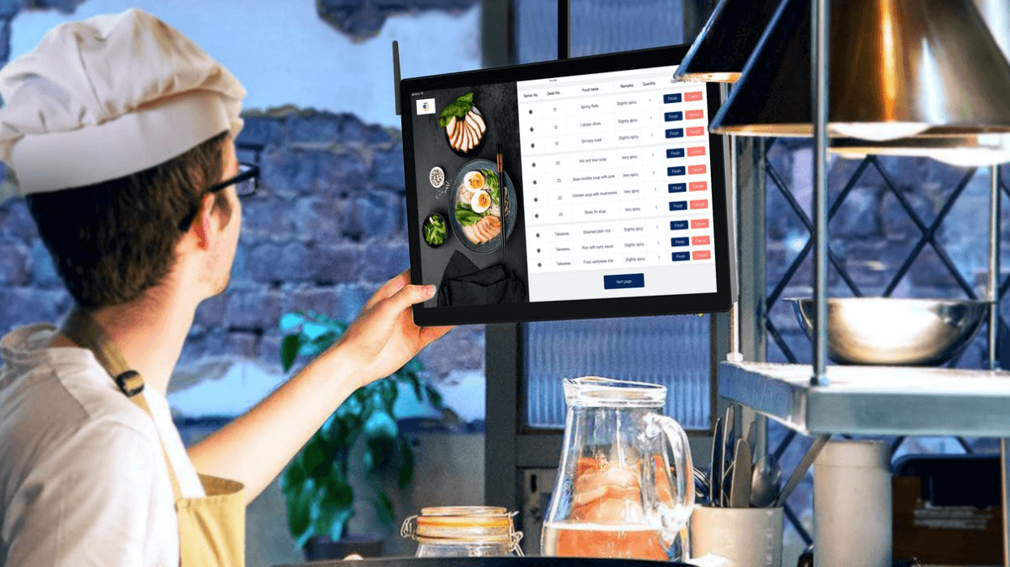
Phần 1: Khái quát
Lý do chọn đề tài:
Với mục đích cải thiện và nâng cao hiệu suất của công tác quản lý. hệ thống thông tin quản lý ngày càng được ưa chuộng và đầu tư kể cả với những cửa hàng nhỏ lẻ. Hiện nay, rất nhiều các cửa hàng, nhà hàng lớn, nhỏ đã áp dụng hình thức này nhằm gia tăng hiệu xuất công việc, cũng như giúp việc quản lý, báo cáo và thống kê trở nên dễ dàng hơn.

Slide 6
Phần 1: Khái quát
Các chức năng của admin:
Các chức năng của nhân viên:
Đăng nhập, đăng xuất.
Quản lý hóa đơn.
Xem báo cáo thống kê.
Quản lý món ăn.
Quản lý nhân viên.
Quản lý tài khoản.
Quản lý bàn ăn.
Đăng nhập, đăng xuất.
Quản lý hóa đơn.
Xem báo cáo thống kê.

Slide 7
NỘI DUNG CHÍNH
Khái quát
Phân tích và thiết kế dữ liệu
Giao diện hệ thống
Tổng kết và hướng phát triển

Slide 8
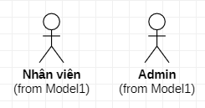
Phần 2: Phân tích và thiết kế dữ liệu
Các tác nhân hệ thống:
Nhân viên: là người có tài khoản đăng nhập vào hệ thống với các chức năng quản lý hóa đơn, xem báo cáo thống kê.
Admin: là thành viên quản trị của hệ thống, có toàn quyền với hệ thống. Ngoài các chức năng của nhân viên, admin còn có quyền quản lý món ăn, quản lý bàn ăn, quản lý nhân viên, quản lý tài khoản.

Slide 9
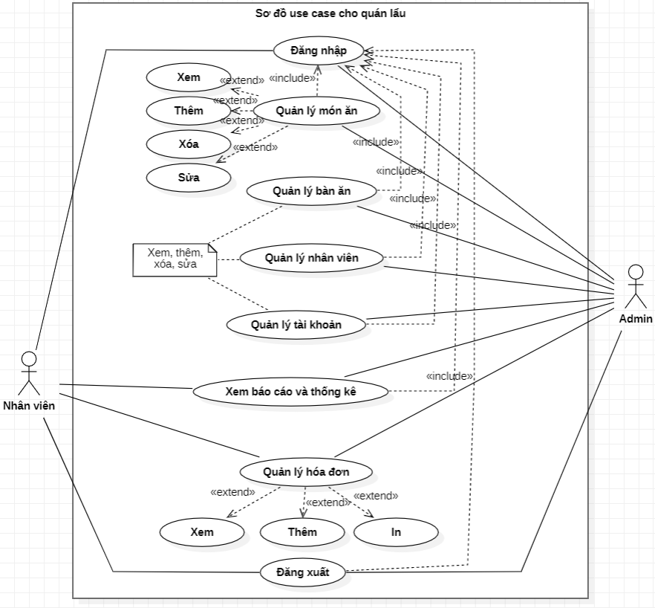
Usecase tổng quát:

Slide 10
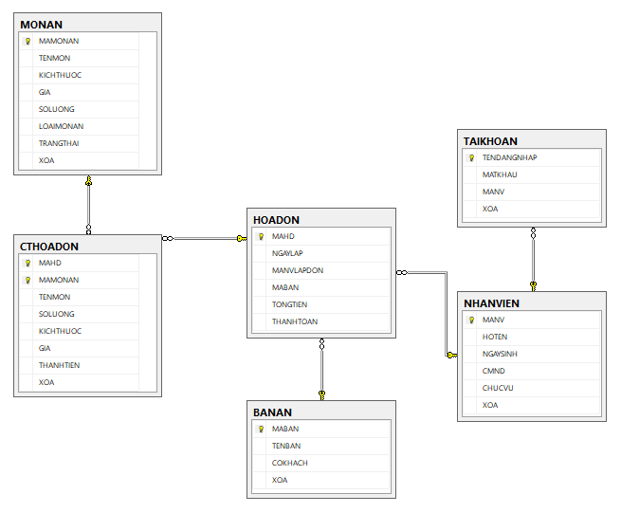
Mô hình vật lý:

Slide 11
NỘI DUNG CHÍNH
Khái quát
Phân tích và thiết kế dữ liệu
Giao diện hệ thống
Tổng kết và hướng phát triển

Slide 12
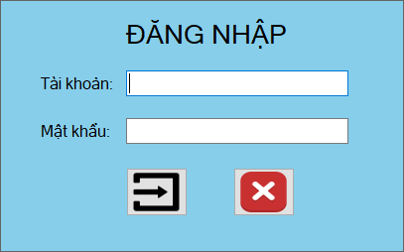
Giao diện đăng nhập :

Slide 13
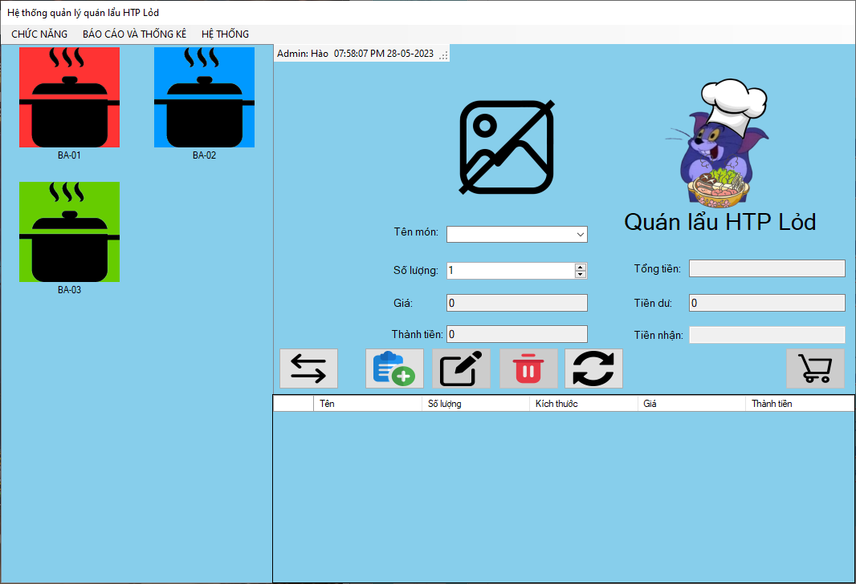
Giao diện trang chủ:

Slide 14
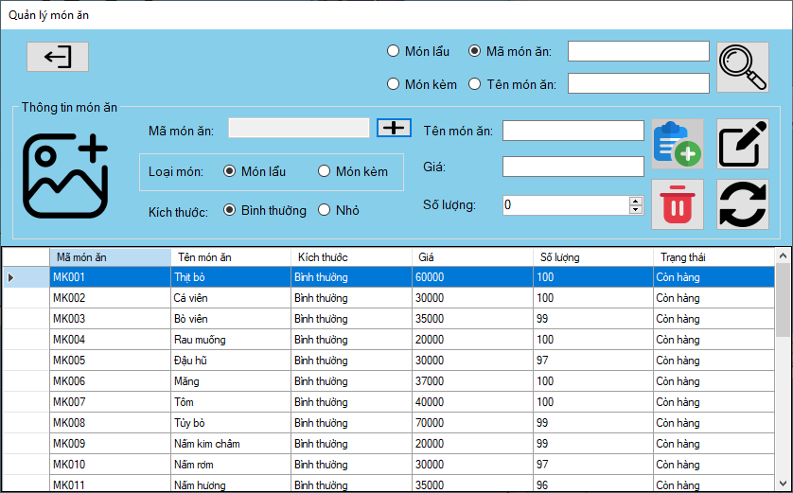
Giao diện trang quản lý món ăn:

Slide 15
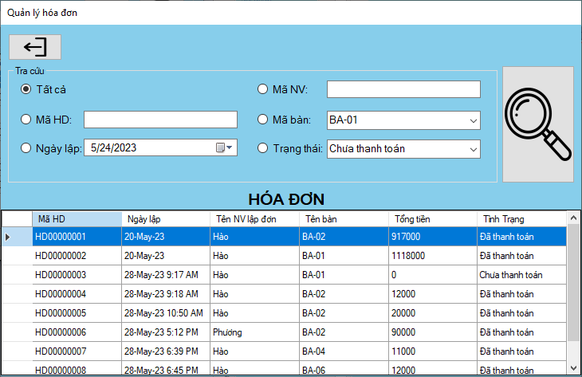
Giao diện trang quản lý hóa đơn:

Slide 16
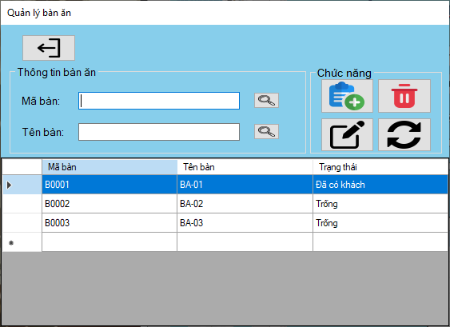
Giao diện trang quản lý bàn ăn:

Slide 17
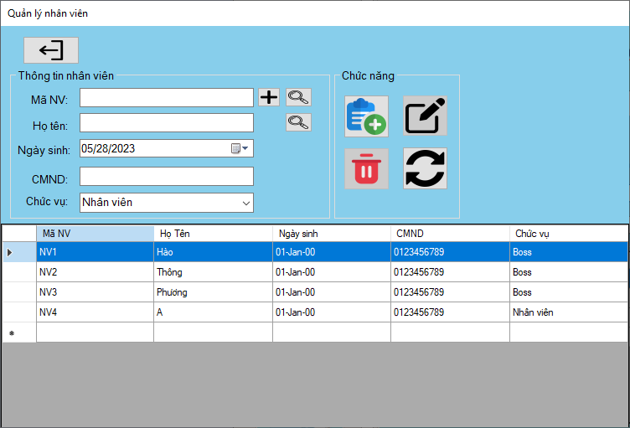
Giao diện trang quản lý nhân viên:

Slide 18
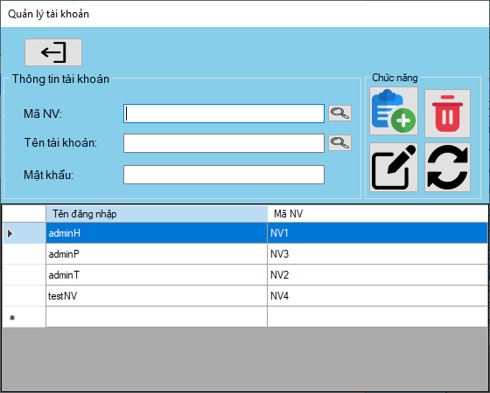
Giao diện trang quản lý tài khoản:

Slide 19
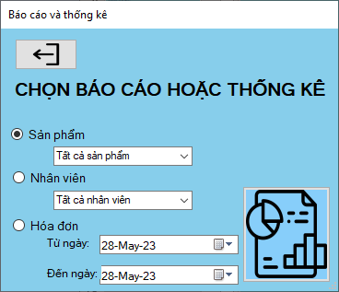
Giao diện trang báo cáo và thống kê:

Slide 20
NỘI DUNG CHÍNH
Khái quát
Phân tích và thiết kế dữ liệu
Giao diện hệ thống
Tổng kết và hướng phát triển

Slide 21
Phần 4: Tổng kết và hướng phát triển
Kết quả đạt được:
Hệ thống quản lý quán lẩu sau thời gian xây dựng đến nay về cơ bản đã hoàn thiện các chức năng cần thiết đáp ứng nhu cầu người dùng.
Đối với nhân viên: có thể thực hiện các chức năng như đăng nhập, đăng xuất, xem báo cáo thống kê, quản lý hóa đơn.
Đối với admin: có thể quản lý nhập liệu, cập nhật các thông tin dữ liệu trong hệ thống, quản lý thống kê và quản lý cơ sở dữ liệu.

Slide 22
Phần 4: Tổng kết và hướng phát triển
Phần hạn chế:
Ứng dụng có tính chuyên nghiệp chưa cao.
Trong quá trình xây dựng ứng dụng còn nhiều sai sót và phải chỉnh sửa nhiều lần.
Vẫn chưa hỗ trợ được nhiều tính năng nâng cao để hỗ trợ người dùng.
Giao diên đơn giản và chưa tận dụng được các thư viện thiết kế bên ngoài.

Slide 23
Phần 4: Tổng kết và hướng phát triển
Hướng phát triển:
Xây dựng một hệ thống xử lý dữ liệu với các chức năng hoàn thiện, đầy đủ hơn và phát triển thêm một số chức năng nâng cao, dạng thống kê mới.
Tối ưu hóa các chức năng, hỗ trợ thao tác nhanh hơn, thêm các phương thức thanh toán khác.
Giao diện sinh động hơn, tích hợp thêm nhiều chức năng tiện ích khác.
Tăng khả năng bảo mật.

Slide 24
Xin chân thành cảm ơn thầy cô và các bạn đã lắng nghe

